Slide 1
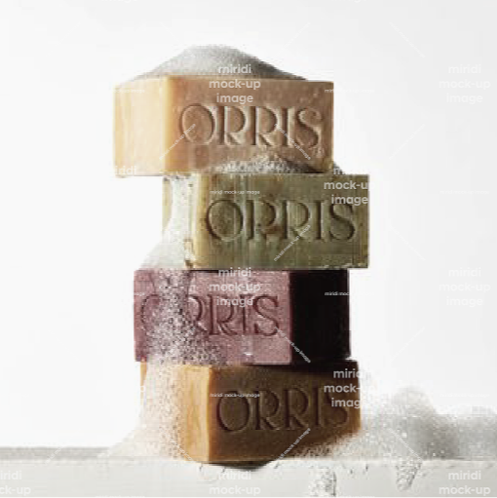

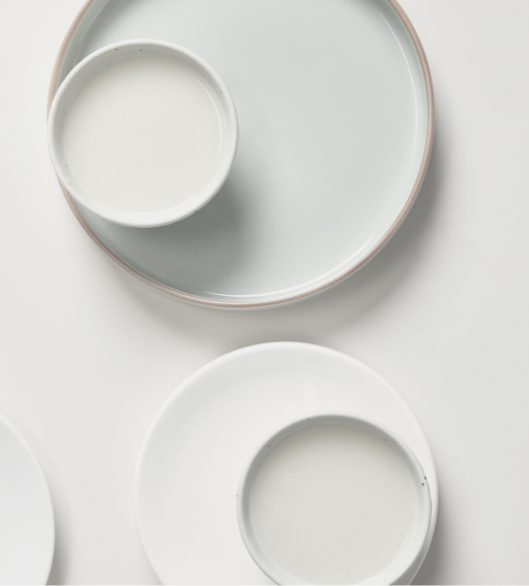
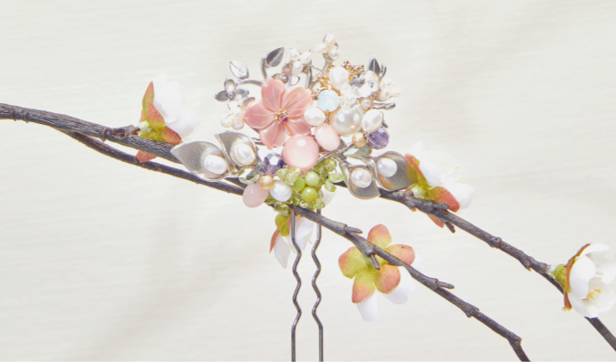


miri company
Handmade
Art Seoul
handmade
핸드메이드 아트 서울 기획안
art

Slide 2




miri company
Contents
01
02
03
04
05
06
설문 조사
전시 목적
전시 개요
참여 작가
프로그램
운영 계획

Slide 3

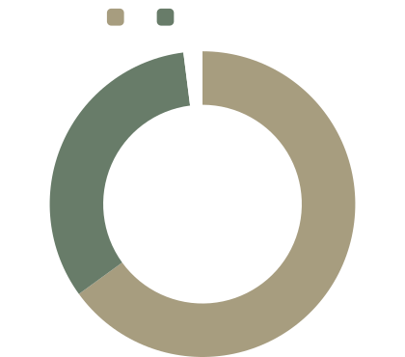
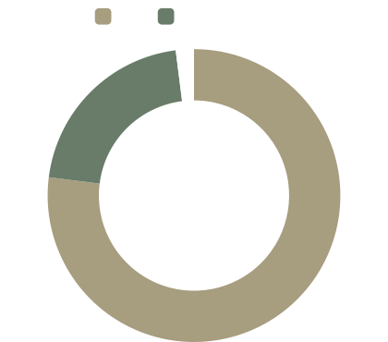



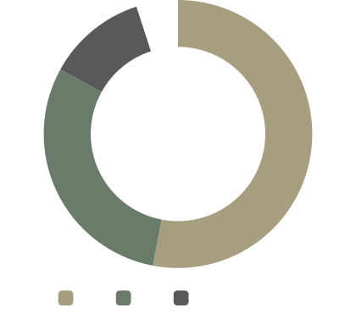
miri company
01
핸드 메이드 제품을
구매하는 이유는?
설문 조사
구매한 적이 있는 응답자 중
53%가 핸드 메이드 제품의 '가치'
때문에 구매한다고 응답하였습니다.
박람회를 개최하기 위한 설문 조사에 대한
내용을 요약하여 기재하는 페이지입니다.
설문 조사의 목적과 내용을 적고 어떤 의도로 박람회를 개최했는지 기재하여 주세요.
내용이 긴 경우 단락을 나누어 주시고, 하단은
설문 조사 방법과 대상에 대해서 기재합니다.
65%
77%
53%
핸드 메이드 제품을
구매한 적이 있습니까?
핸드 메이드 제품을
구매하지 않는 이유는?
조사 방법 | 대상
SNS | 20~40대 남여, 각 150명
응답자의 65% 이상이 구매한 적이 있으며, 33%는 구매한 적이 없다고
답변했습니다.
구매한 적이 없는 응답자 중 77%가
가격이 가격때문에 구매하지 않는다고 답변했습니다.

Slide 4








miri company
전시 목적
우리는 핸드 메이드 제품을 널리 알리고자 합니다.
핸드 메이드는 단순 손으로 만든 수제품이 아닌 우리의 정성과 애정이 담긴 '손길'과 '진심'임을 전하려 합니다.
'가격이 저렴하지 않다', '다른 제품과 큰 차이를 느끼지 못하겠다' 라는 선입견과 평가에서 벗어나 바쁜 일상 속에서 느림의 미학과
여유를 느끼고 핸드 메이드가 주는 세상 단 하나뿐인 특별함과 가치를 선사하고자 핸드메이드 아트 서울을 개최합니다.
02
핸드 메이드 문화 발전
전시 & 홍보
감성 전달
작가 발굴
일자리 창출
핸드 메이드 및
슬로우 문화 전파
제품 전시 및 판매,
프로그램을 통한 홍보
기계에서 벗어나
개인의 감성과 취향을 표현
핸드 메이드 박람회를 통해
신인 작가 발굴
새로운 창업 소재로
4차산업 일자리 창출

Slide 5
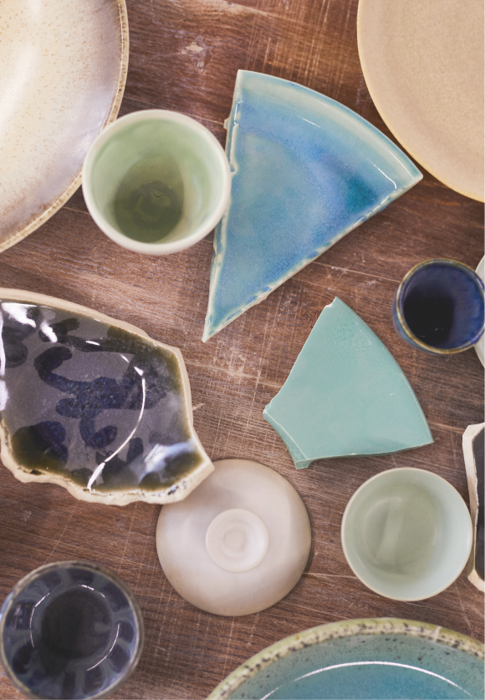
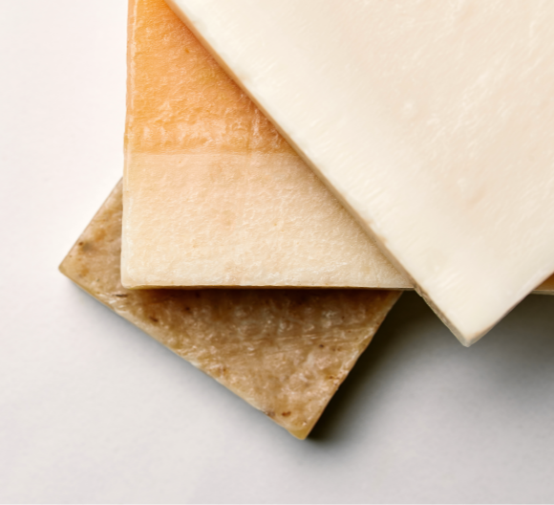

miri company
03
전시 개요
행사명
핸드메이드 아트 서울 박람회
관람일정
2월 11일 (금) ~ 13일 (일), 4일간
AM 11:00 ~ PM 7:00
장소
서울시 미리구 미리로 123-45
미리아트갤러리 B홀
주최
미리컴퍼니
후원
미리캔버스, 미리시
규모
6,500m², 470부스

Slide 6

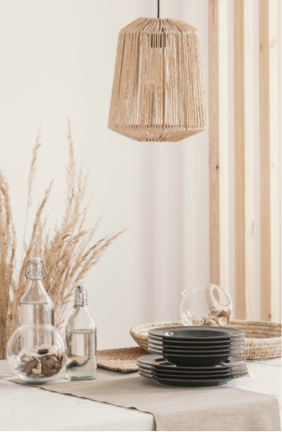
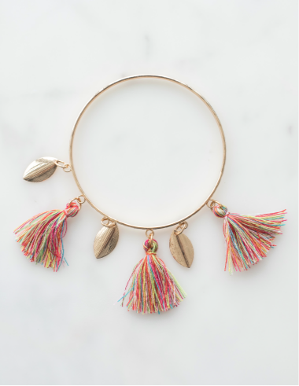
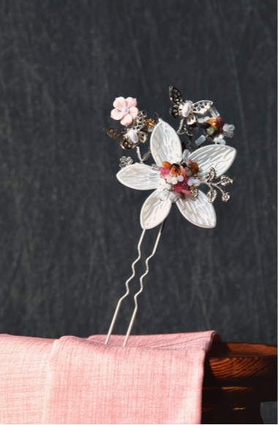
04
miri company
참여 작가
작가
Ally kim
작가에 대한 설명을 기재하여 주십시오.
텍스트는 14, 자간 -1, 행간 1.6, 장평 100%로
세팅되어 있으며, 설명은 3~4줄로 간략하게
기재하여 사용하는게 가장 좋습니다.
설명이 길다면 이와 같이 단락을 한 번 나누어
기재하여 사용하여 주시면 됩니다.
작가
이 미리
작가
송 미리
작가에 대한 설명을 기재하여 주십시오.
텍스트는 14, 자간 -1, 행간 1.6, 장평 100%로
세팅되어 있으며, 설명은 3~4줄로 간략하게
기재하여 사용하는게 가장 좋습니다.
작가에 대한 설명을 기재하여 주십시오.
텍스트는 14, 자간 -1, 행간 1.6, 장평 100%로
세팅되어 있으며, 설명은 3~4줄로 간략하게
기재하여 사용하는게 가장 좋습니다.

Slide 7

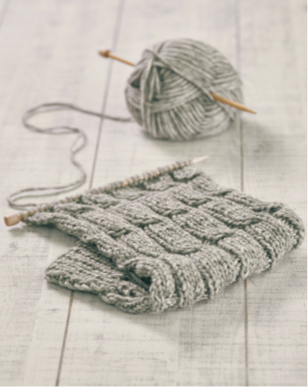
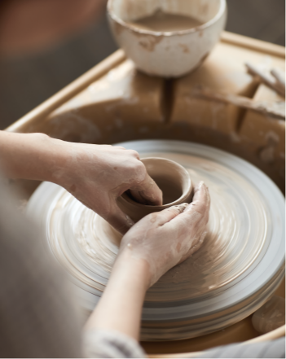
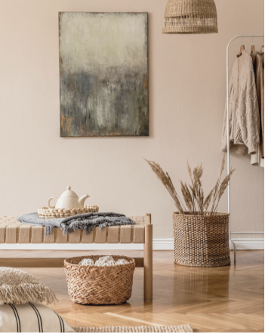

miri company
05
뜨개질로 만드는 코스터
나만의 그릇 만들기
라탄 공예 기초 배우기
프로그램
1일차 부터 3일차까지 3일간,
각기 다른 핸드 메이드 제품을 직접 만들어
보는 프로그램을 통하여 소비자들의
편견을 감소시키고, 친숙하게 다가가갈
수 있도록 클래스를 진행합니다.
일차 | 프로그램 | 작가
1일차 | 뜨개질로 만드는 코스터 | 이 미리
2일차 | 나만의 그릇 만들기 | 김 미리
3일차 | 라탄 공예 기초 배우기 | 박 미리
1일차
2일차
3일차
프로그램에 대한 설명을 기재하여 주세요.
텍스트는 14, 자간 -1, 행간 1.6,세팅이 되어 있으며, 설명은 3~4줄로 간략하게 기재해
사용하시는게 좋습니다.
프로그램에 대한 설명을 기재하여 주세요.
텍스트는 14, 자간 -1, 행간 1.6,세팅이 되어 있으며, 설명은 3~4줄로 간략하게 기재해 사용하시는게 좋습니다.
프로그램에 대한 설명을 기재하여 주세요.
텍스트는 14, 자간 -1, 행간 1.6,세팅이 되어 있으며, 설명은 3~4줄로 간략하게 기재해
사용하시는게 좋습니다.

Slide 8

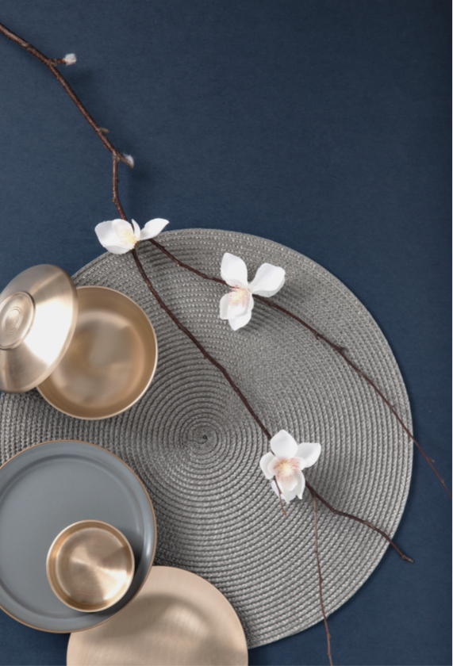



06
miri company
운영 계획
내역 | 비용
마케팅 & 홍보 | 123,456원
인건비 | 123,456원
진행 & 설치 | 123,456원
기타 | 123,456원
총 합계 | 123,456원
핸드 메이드 제품에 대한 인식 조사 및
박람회 타겟층 조사에 대한 요약 합니다.
연령 및 방문 목적, 및 관심 분야에 대한 조사 결과를 기재합니다.
조사
박람회를 어떻게 기획할지 기재해 주십시오.
핸드 메이드 박람회 홍보 방법 및 방문객
참여를 유도하기 위한 방안에 대한 대략적인 계획을 기재합니다.
작가 참가 분야 | 참여 인원
공예 | 102명(팀)
디자인 | 116명(팀)
패션 & 뷰티 | 78명(팀)
재료 & 도구 | 90명(팀)
인테리어 | 66명(팀)
푸드 | 50명(팀)
기타 | 88명(팀)
총 합계 | 470명(팀)
기획
예산에 맞게 인력 및 설치 비용을 설계하고,
참여 작가의 분야를 분석하여 부스 배치를
어떻게 실행할지에 대한 구체적인 설명을
기재하여 주십시오.
실행
핸드 메이드 박람회를 개최한 후의
인식 개선, 일자리 창출, 작가 발굴 및 핸드
메이드 제품 홍보 기여도에 대한 기대 효과를 기재하는 란입니다.
평가

